Slide 1
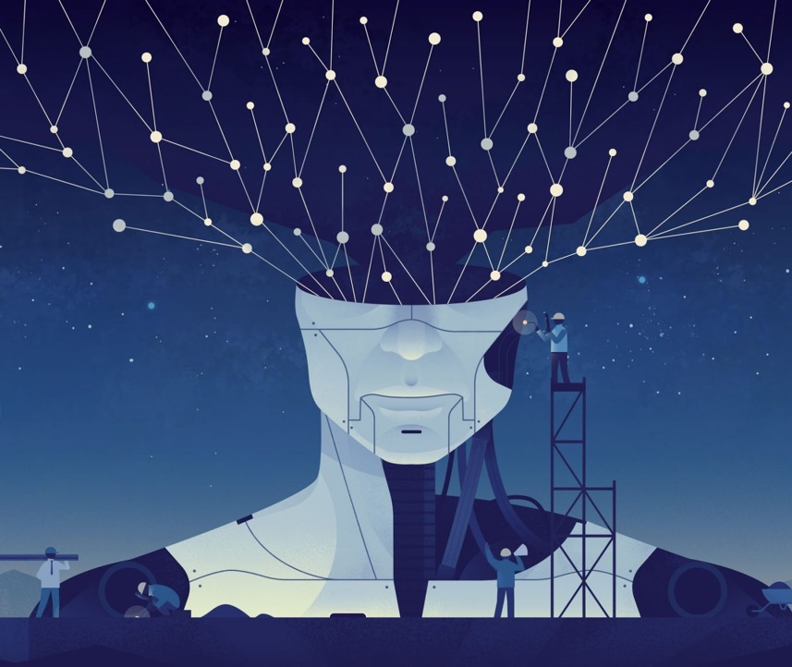
KOHONEN NETZWERKE
BRUCKNER, HANGLER, MOSER-SCHWAIGER & SPERL
https://cloudsek.com/wp-content/uploads/2020/06/Neural_Networks_2880x1620-scaled.jpg

Slide 2
Übersicht
Einführung
Manuel Sperl
Algorithmus
Stefan Hangler
Einsatzbereiche mit Beispiele
Eva Bruckner
Marie Moser-Schwaiger

Slide 3
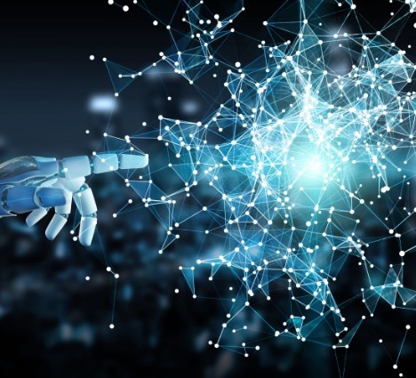
EINFÜHRUNG –
Künstliche Neuronale Netze
https://www.management-circle.de/wp-content/uploads/2018/11/K%C3%BCnstliche-Neuronale-Netze.jpg

Slide 4
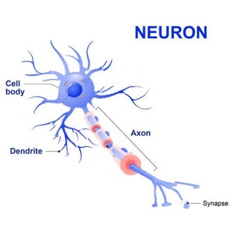
Was sind Künstliche Neuronale Netze (KNN)
Inspiration liegt in der Biologie und als Vorlage dient das menschliche Gehirn
Neuronen bilden Netz
Dendriten = Eingänge
Axon = Ausgang
Synapsen = Schnittstelle im Neuron
Aufbau eines Neurons

Slide 5
Was sind Künstliche Neuronale Netze (KNN)
Kommunikation unter den Nervenzellen
Netz an Nervenzellen
Aufbau der Künstlichen Neuronalen Netze erfolgt in Schichten
Eingabe-, Ausgabe-, und mögliche Zwischenschicht(en)
Zwischenschicht, auch genannt verborgene Schicht, engl. “hidden layer”

Slide 6
Was sind Künstliche Neuronale Netze (KNN)
verschiedene Lernstrategien
unbeaufsichtigtes Lernen, engl. „unsupervised learning“
keine Regeln vorab festgelegt
nur anhand des Algorithmus

Slide 7
EINFÜHRUNG –
Kohonennetze
https://www.management-circle.de/wp-content/uploads/2018/11/K%C3%BCnstliche-Neuronale-Netze.jpg

Slide 8
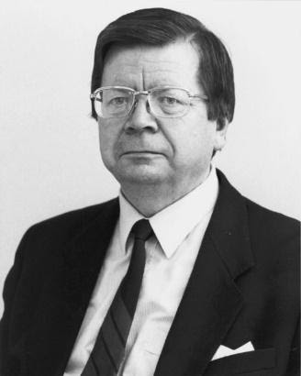
Geschichte
Teuvo Kohonen, geb. am 11. Juli 1934
1970er und 1980er Jahre - „selbständige assoziative
Speicher“, woraus er den Kohonennetze-Algorithmus entwickelte
viele Projekte und Arbeiten zu diesem Thema
zwei Bücher (1995 und 2001) veröffentlicht
Teuvo Kohonen (1934 - )

Slide 9
Was sind Kohonennetze
selbst-organisierende Karten, engl. “self-organizing map” = SOM
große Verbreitung in einigen Anwendungen
agieren ohne externen „Lehrer“
Kohonennetze 🡪 „unsupervised learning“

Slide 10
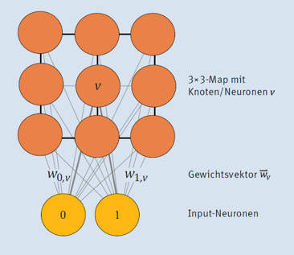
Was sind Kohonennetze
Aufgebaut in zwei Schichten
Verknüpfung mittels Neuronen
Neuron mit Knoten v verknüpft
jeder dieser v Knoten mit Eingabeneuronen verbunden
SOM mit 2 Eingabe Neuronen und einer 3x3 Kohonen Schicht

Slide 11
Wesentliche Idee
betrachten einer unbekannten Karte
Legende gibt Informationen über diese Karte
sammeln von Erfahrung und bei Bedarf abrufen dieser

Slide 12
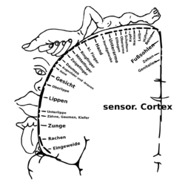
Wesentliche Idee
„Lernprozess des Gehirns“
an menschlichen Großhirnrinde inspiriert
häufig genutzte Bereiche ausgeprägter

Slide 13
ALGORITHMUS
https://www.google.com/url?sa=i&url=https%3A%2F%2Fcliqz.com%2Fmagazine%2Fjustizminister-maas-fordert-behoerdliche-kontrolle-von-algorithmen&psig=AOvVaw0vBmBTeqsFpSwSygfBHoLW&ust=1609866708227000&source=images&cd=vfe&ved=0CAIQjRxqFwoTCODm2pbjgu4CFQAAAAAdAAAAABAD

Slide 14
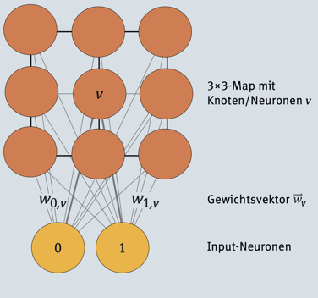
Definitionen

Slide 15
Ablauf Algorithmus

Slide 16
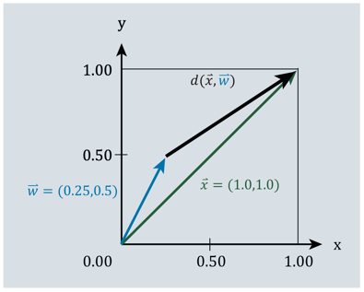
Berechnung Distanz

Slide 17
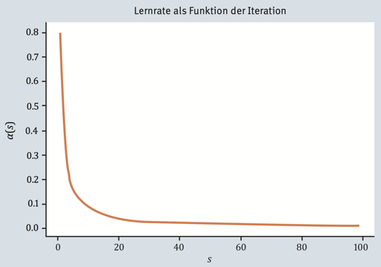

Slide 18
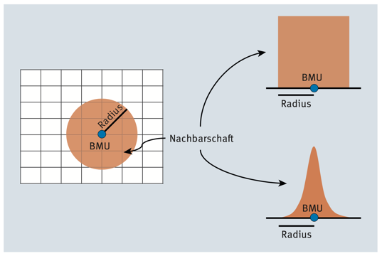
Notes:
r startet bei 6 und würde ich nach 100 Iterationen auf 2 reduzieren (exponentiell)

Slide 19
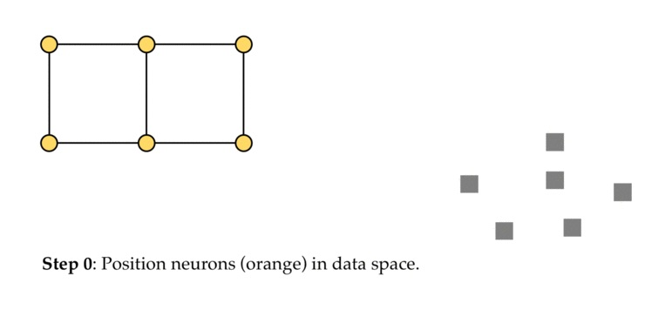
Notes:
r startet bei 6 und würde ich nach 100 Iterationen auf 2 reduzieren (exponentiell)

Slide 20
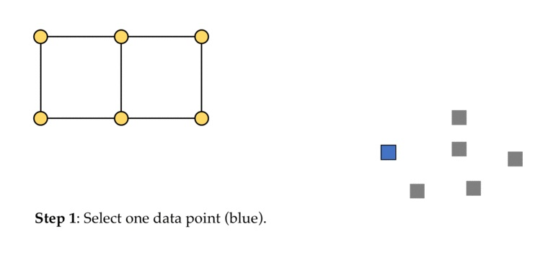
Notes:
r startet bei 6 und würde ich nach 100 Iterationen auf 2 reduzieren (exponentiell)

Slide 21
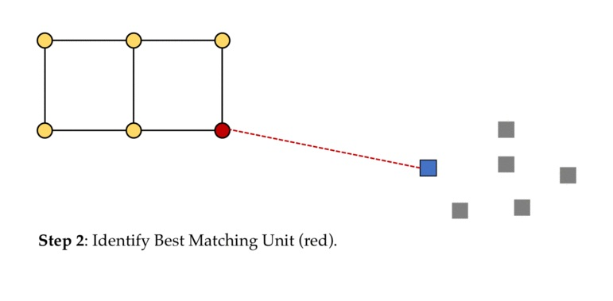
Notes:
r startet bei 6 und würde ich nach 100 Iterationen auf 2 reduzieren (exponentiell)

Slide 22
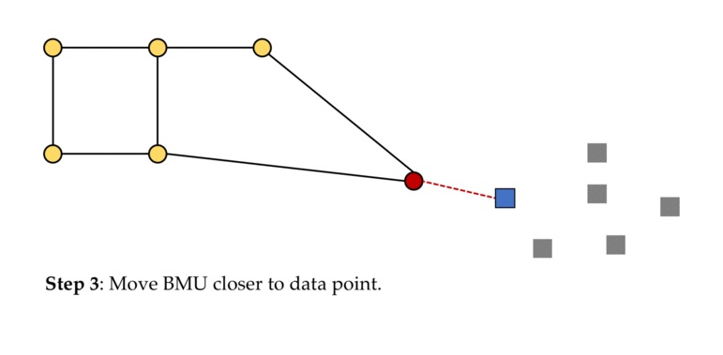
Notes:
r startet bei 6 und würde ich nach 100 Iterationen auf 2 reduzieren (exponentiell)

Slide 23
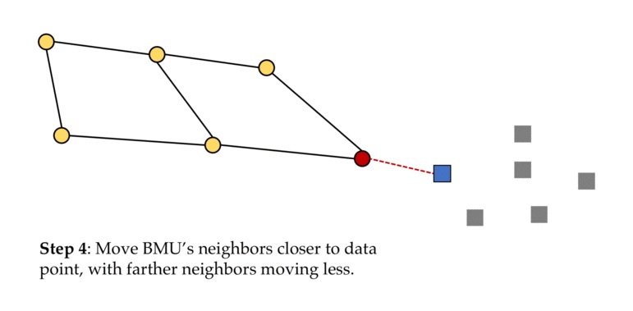
Notes:
r startet bei 6 und würde ich nach 100 Iterationen auf 2 reduzieren (exponentiell)

Slide 24
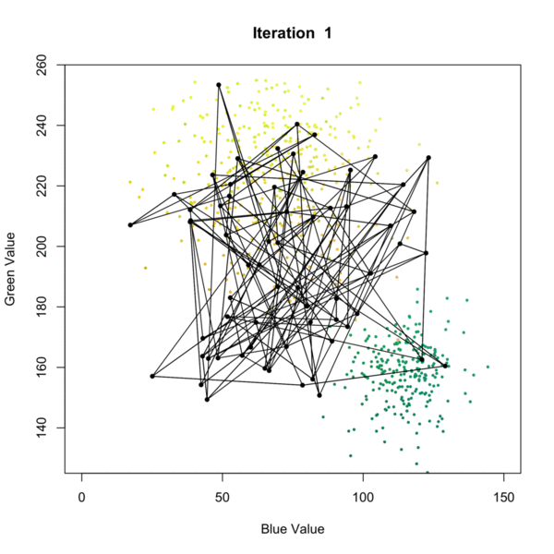
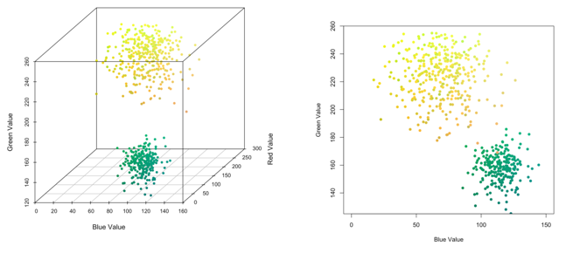
Animation Algorithmus
Zwei Farbcluster: gelb und grün
Notes:
r startet bei 6 und würde ich nach 100 Iterationen auf 2 reduzieren (exponentiell)

Slide 25
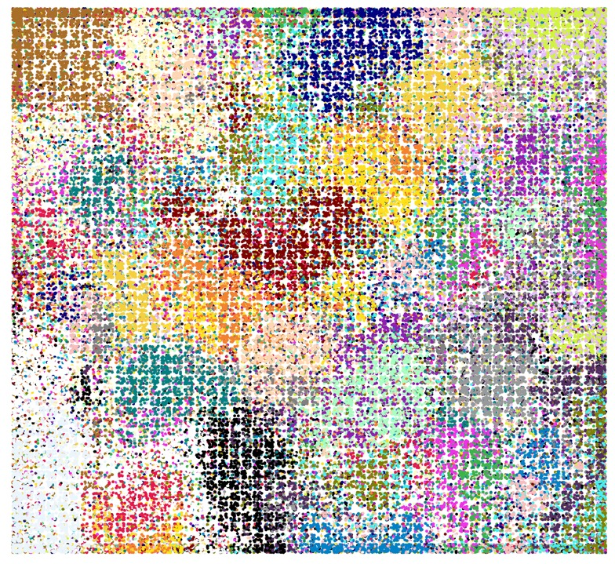
EINSATZBEREICHE

Slide 26
EINSATZBEREICHE
Automatische Spracherkennung
Organisation von großen Textarchiven
Wolkenklassifizierung aus Satellitenbilder
Klassifizierung verschiedener Input Daten
Analyse elektrischer Signale im Gehirn

Slide 27
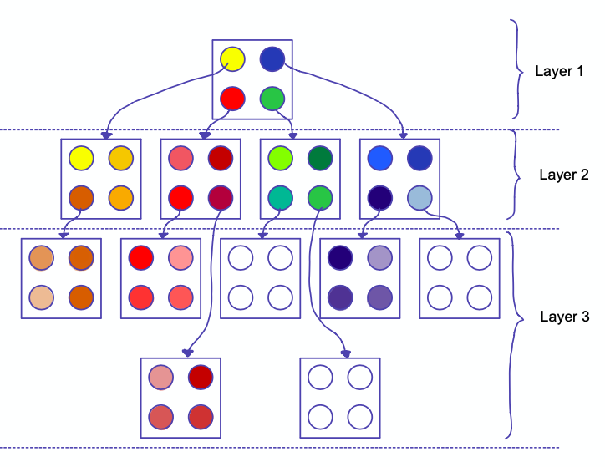
Hierarchische Strukturierung von Musikstücken
mittels menschlichem Empfinden
Hierarchische Wachsenden Selbstorganisierende Karten
MusicMiner

Slide 28
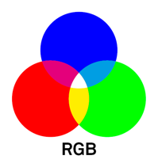
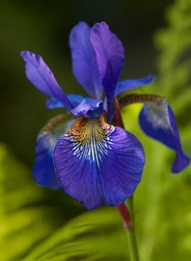
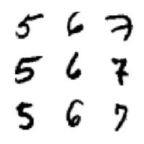
MNIST Kohonen Netzwerk
Trainingsdatensätze:
RGB - Farbmodell
Irisblüten Datensatz
MNIST Datensatz

Slide 29
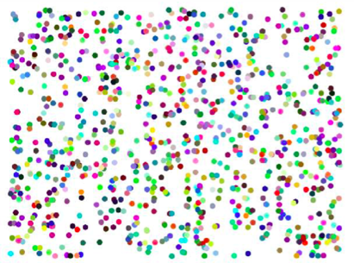
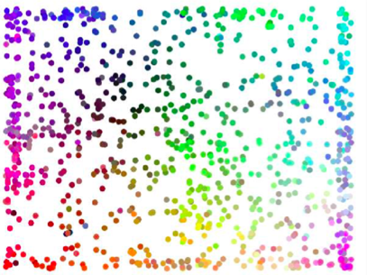
MNIST Kohonen Netzwerk
Ungeordneter RGB Input
Geordneter Output

Slide 30
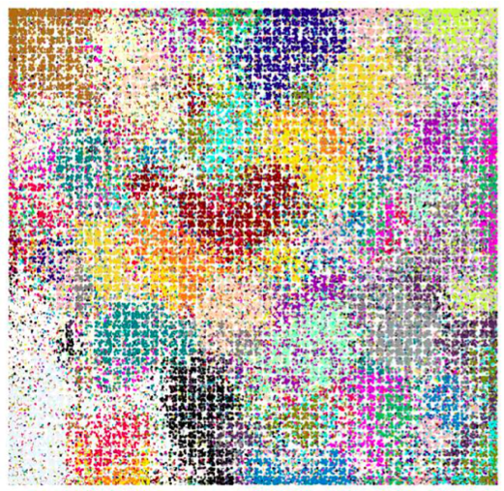
MNIST Kohonen Netzwerk
88.000 Buchstaben

Slide 31
Vorteile und Nachteile
Nachteile:
Überlaufen der Knoten
Training / Lernphase aufwendig
Vorteile:
Algorithmus leicht verständlich und anwendbar
auf jedem Computer ausführbar
intuitive Ergebnisse
biologisch plausibel

Slide 32
Emotionserkennung beim Menschen
Affective Computing/Emotional Artificial Intelligence
Menschliche Emotionen sehr komplex
Emotionsanalyse mittels maschinellen Lernverfahren durch:
Mimik oder Spracherkennung
Physiologische Signale

Slide 33
Studien über Emotionserkennung
Vielzahl an Studien, unterscheiden sich in Wahl der maschinellen Lernverfahren
Mit künstlichen neuronalen Netzen größtes Potenzial an Verbesserung
Testungen mit modifizierten Back Propagation Neural Network (BPN) und Kohonen-Netzwerken
EEG Signale des DEAP Datensatzes verwendet
http://www.eecs.qmul.ac.uk/mmv/datasets/deap/

Slide 34
Überblick der menschlichen Emotionen
Bewusste Erfahrung, gekennzeichnet durch Aktivität des Gehirns
Emotionserkennung mit Einführung von HCI an Bedeutung gewonnen
Zwei Aspekte von Emotionen
1) Wertigkeit (positiv bzw negativ)
2) Erregung (Ausmaß der Emotion)

Slide 35
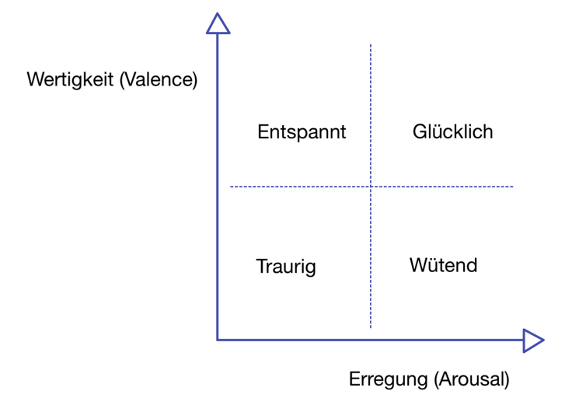
Überblick der menschlichen Emotionen
Wertigkeits-/Erregungszusammenhang

Slide 36
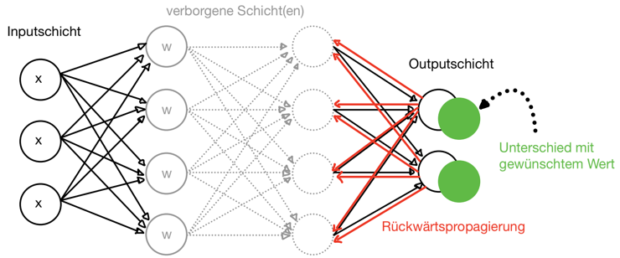
Konventionelle Künstliche Neuronale Netze
Back propagation neural network (BPN)
Überwachtes Lernverfahren, das zu Feedforward-Netzen gehört
Fehlerkorrektur durch Rückwärtsschritte
Back Propagation Neural Network

Slide 37
Modifizierte Künstliche Neuronale Netze
Circular back propagation neural network (CBPN)
Schichten sind kreisförmig angeordnet
Berechnungskomplexität verringert
Deep Kohonen Neural Network (DKNN)
Abstract Layer zwischen Input- und Output Schicht
Exaktheit der Berechnung verbessert

Slide 38
Ergebnisse
mithilfe von CBPN und DKNN durchschnittliche Genauigkeit von 95-98%
Verbesserung von 3-4%
Berechnungskomplexität verringert

Slide 39
Quellen
Aufbau eines Neurons: https://de.123rf.com/photo_56921155_anatomie-eines-typischen-menschlichen-neuron-axon-synapse-dendriten-mitochondrium-myelinscheide-knot.html
Teuvo Kohonen: https://de.wikipedia.org/wiki/Datei:Teuvo-Kohonen-2.jpg
“SOM mit 2 Eingabe Neuronen und einer 3x3 Kohonen Schicht”: Neuronale Netze programmieren mit Python…, Joachim Steinwendner, Roland Schwaiger, S. 333, Abbildung 12.7
“Euklidischer Abstand” Vektorgrafik: Neuronale Netze programmieren mit Python…, S. 335, Abbildung 12.8
“Lernrate” Graph: Neuronale Netze programmieren mit Python…, S. 335, Abbildung 12.9
“Nachbarschaftsfunktion” Grafik: Neuronale Netze programmieren mit Python…, S. 337, Abbildung 12.10
Animation Nachbarschafstfunktion: https://annalyzin.files.wordpress.com/2017/11/som-explaingif.gif?w=609&h=299
Animation Algorithmus: https://annalyzin.files.wordpress.com/2017/11/som-iterateanimate.gif?w=620
Farb Cluster 3D Würfel: https://annalyzin.files.wordpress.com/2017/11/som-rawplot2d3d.png?w=620
Somatosensorischer Cortex: https://anthrowiki.at/images/thumb/f/ff/Somatosensorischer_Cortex.png/250px-Somatosensorischer_Cortex.png
Hemanth, D., Anitha, J. and Son, L., 2018. Brain signal based human emotion analysis by circular back propagation and Deep Kohonen Neural Networks. Computers & Electrical Engineering, 68, pp.170-180.
https://doi.org/10.1016/j.compeleceng.2018.04.006
Trainierte Datensätze: https://eklavyafcb.github.io/docs/KohonenThesis.pd
RGB Farbmodell: https://www.flyeralarm.com/blog/de/cmyk-vs-rgb-die-wichtigsten-unterschiede
EMNIST Datensatz: https://assets.digitalocean.com/articles/handwriting_tensorflow_python3/wBCHXId.png
Irisblüte: https://naturfotografen-forum.de/o382163-Irisblüte

Slide 40
Danke für Ihre Aufmerksamkeit
BRUCKNER, HANGLER, MOSER-SCHWAIGER & SPERL
https://cloudsek.com/wp-content/uploads/2020/06/Neural_Networks_2880x1620-scaled.jpg

